Slide 1


Slide 2

COLLATERALS DESIGN

Slide 3


KEY VISUAL DESIGN Indonesia Pension Fund Summit (IPFS) tahun 2026 ini mengusung konsep transformasi, pertumbuhan, dan keberlanjutan dalam membangun ekosistem dana pensiun yang lebih kuat dan menyejahterakan. Visual ini menggambarkan perjalanan Indonesia dari fondasi sejarah menuju masa depan yang modern, inovatif, dan berorientasi pada kesejahteraan para peserta dana pensiun.
Palet warna didominasi oleh gradasi biru yang melambangkan kepercayaan, stabilitas, profesionalisme, dan keberlanjutan dalam pengelolaan dana pensiun. Sementara itu, aksen merah memberikan makna semangat, pertumbuhan, optimisme, dan energi positif dalam mendorong perkembangan industri dana pensiun di Indonesia. Perpaduan kedua warna tersebut juga merefleksikan identitas nasional Indonesia yang dikemas dalam nuansa modern dan dinamis.
Penggunaan tipografi sans-serif modern dengan karakter bold pada judul utama memberikan kesan kuat, profesional, mudah dibaca, serta mempertegas identitas acara sebagai forum nasional yang kredibel dan berwibawa. Hirarki tipografi yang jelas membantu menyampaikan informasi secara efektif sekaligus menciptakan tampilan yang bersih dan kontemporer.
Secara keseluruhan, Key Visual ini mencerminkan semangat "Strengthening a Sustainable Retirement Ecosystem; Healthy Life Happy Retirement", yaitu membangun ekosistem dana pensiun yang berkelanjutan melalui kolaborasi, inovasi, dan tata kelola yang baik, demi mewujudkan masa pensiun yang lebih sehat, bahagia, dan sejahtera bagi seluruh masyarakat Indonesia.
Komposisi ilustrasi pada bagian bawah menampilkan Gedung Fatahillah sebagai simbol sejarah, fondasi, dan perjalanan panjang perkembangan sistem keuangan Indonesia. Ilustrasi tersebut kemudian bertransformasi menjadi landscape kota Jakarta yang modern, membentuk alur visual menyerupai grafik yang terus meningkat. Transformasi ini merepresentasikan pertumbuhan yang berkelanjutan, peningkatan nilai investasi, serta harapan akan kehidupan pensiun yang lebih sehat, aman, dan sejahtera.

Slide 4
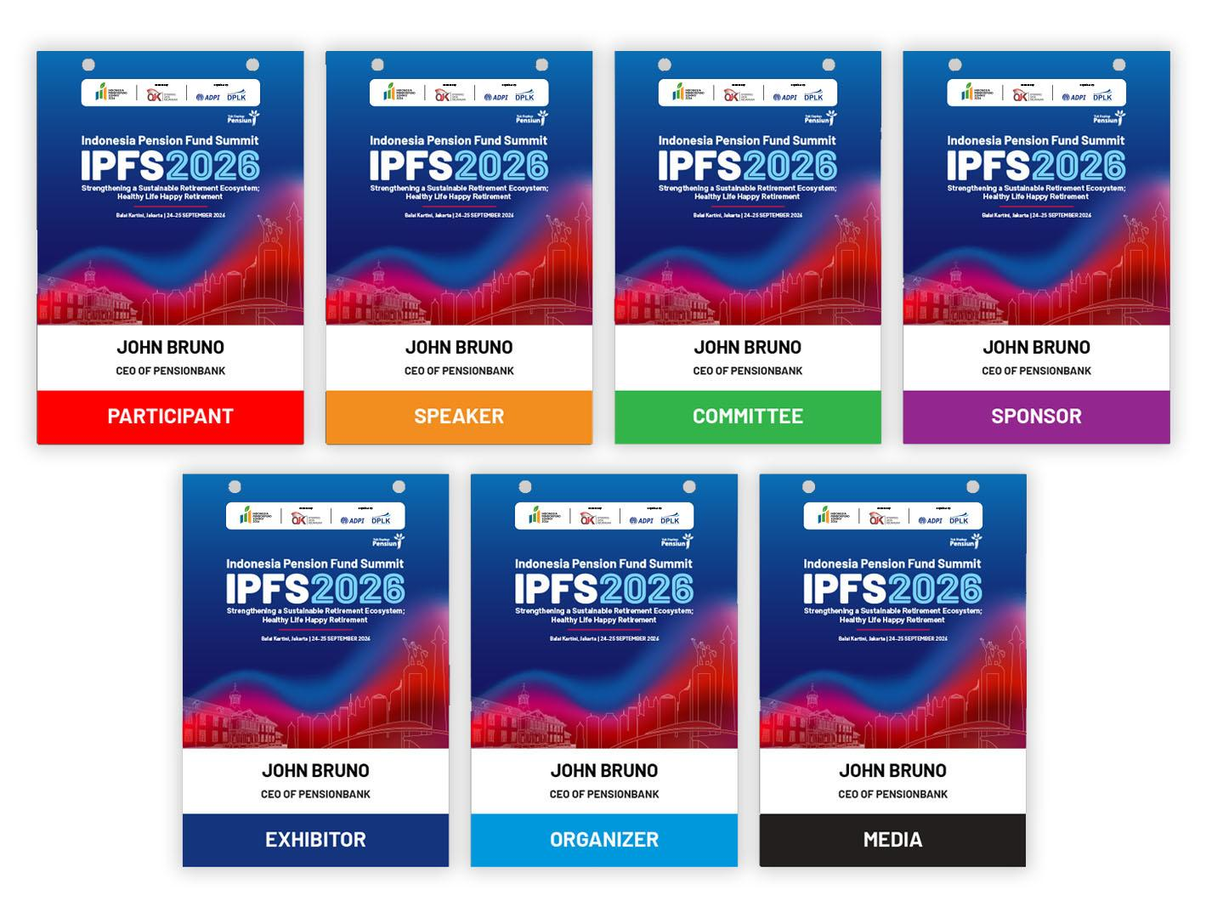
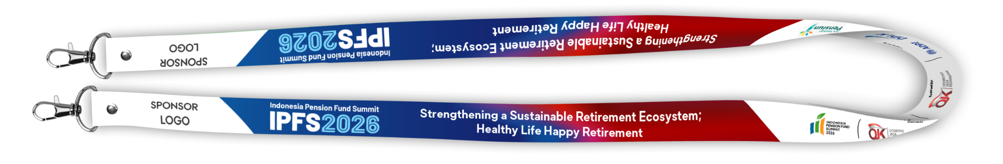
LANYARD
2 x 90 cm
ID BADGE
9,5 x 14 cm

Slide 5

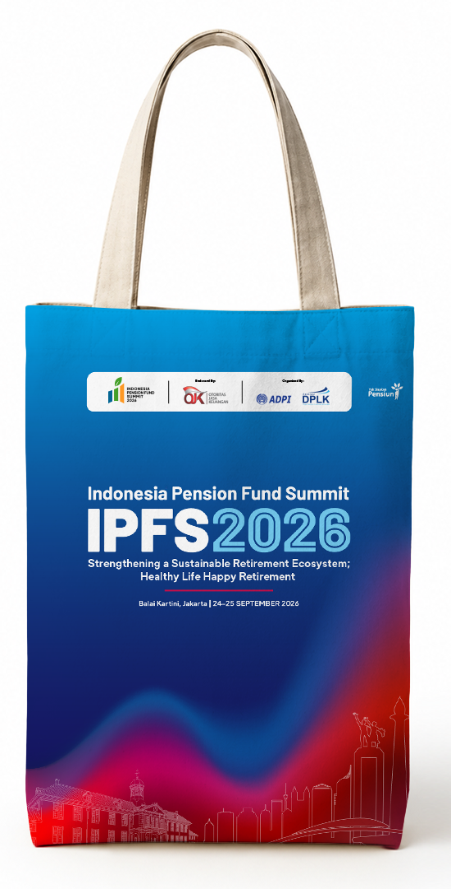
ALT. 1
TOTEBAG
34 x 40 cm
Opsi 1 warna
ALT. 2
TOTEBAG
34 x 40 cm
Opsi Fullcolor

Slide 6
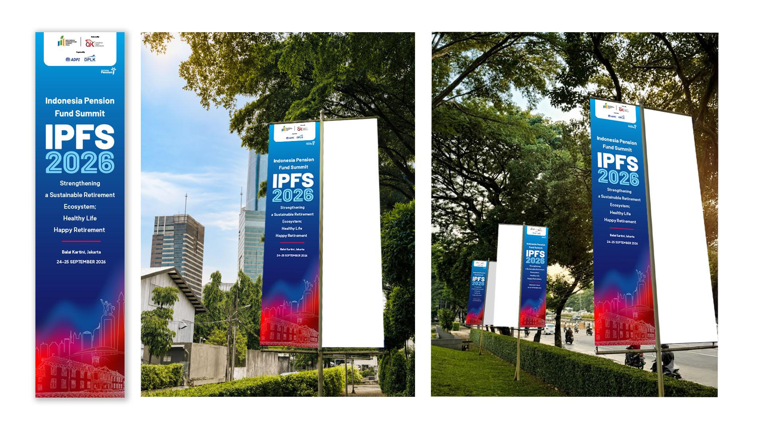
T BANNER
100 x 400 cm

Slide 7
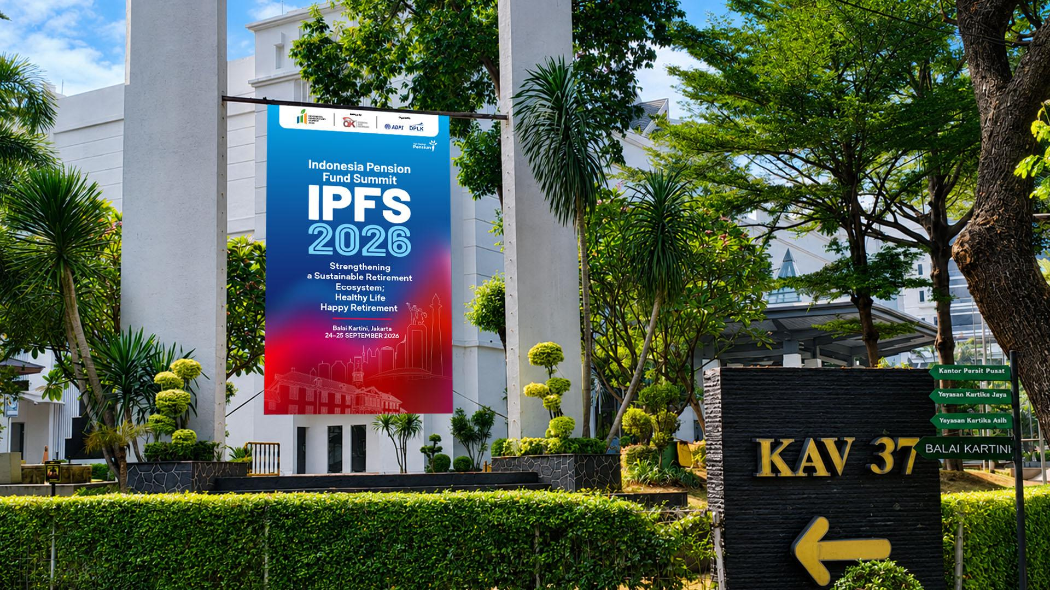
BALIHO
300 x 500 cm

Slide 8

QUE CARD
A5
PLACING CARD
A6

Slide 9
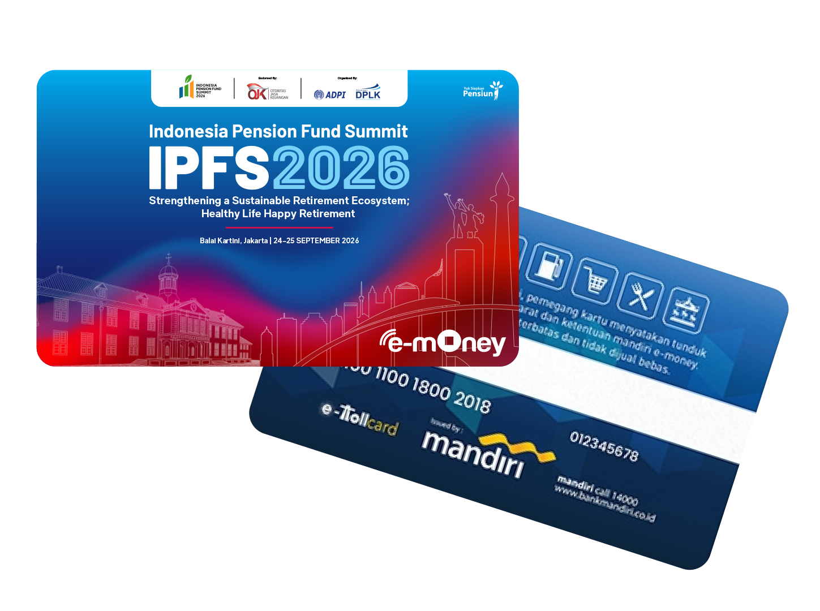
e-MONEY
86 × 54 mm

Slide 10
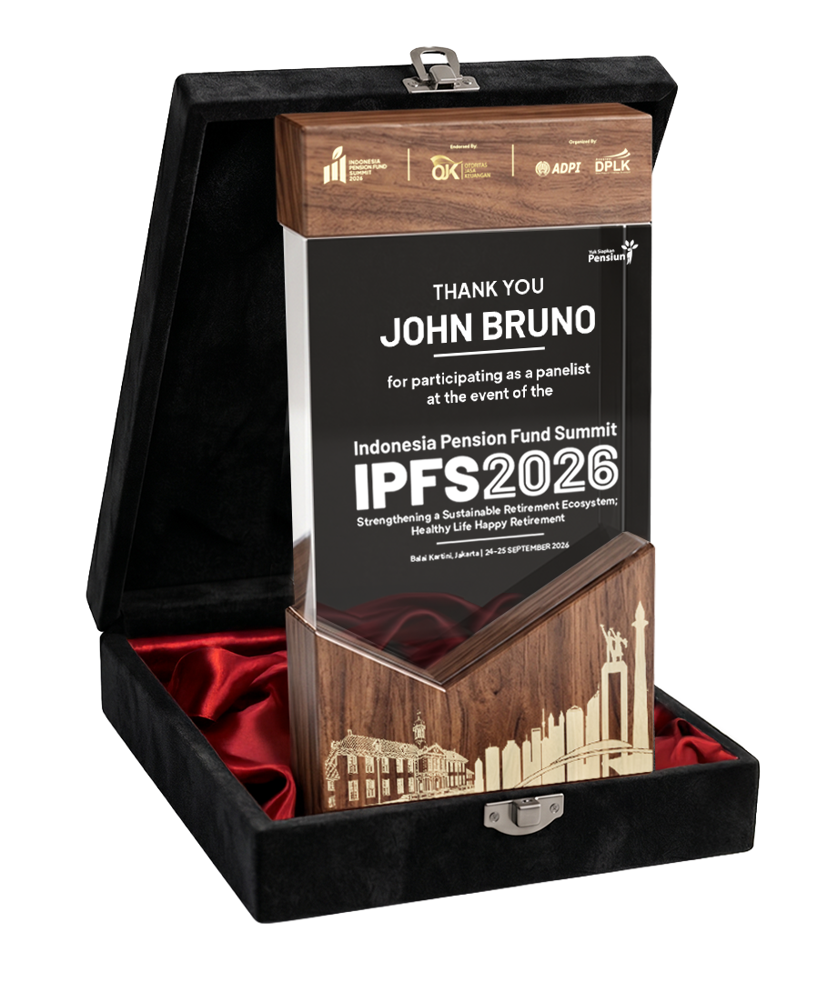
PLAKAT
12 x 20 x 4 cm

Slide 11
3D PREVIEW

Slide 12
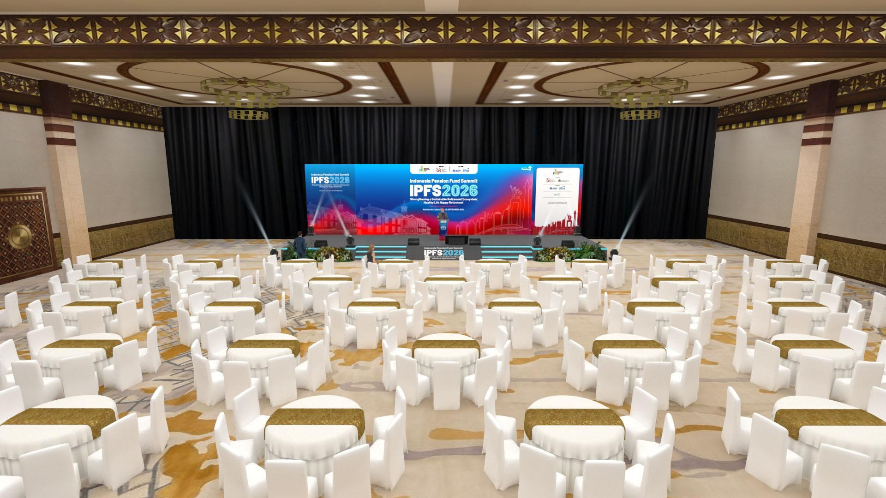
BALLROOM DANA ROTE
MAIN STAGE (KEYNOTE SPEECH)

Slide 13
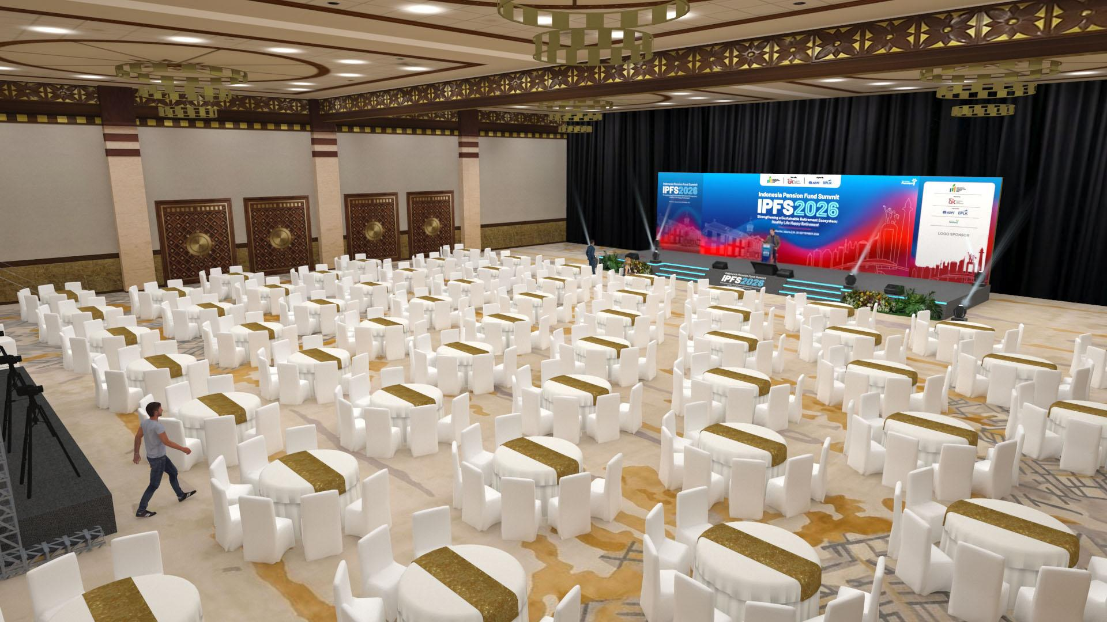
BALLROOM DANA ROTE
MAIN STAGE (KEYNOTE SPEECH)

Slide 14
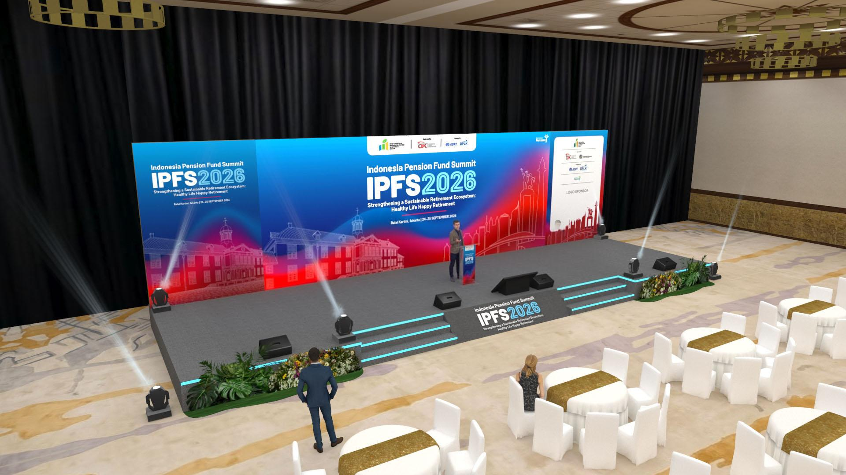
BALLROOM DANA ROTE
MAIN STAGE (KEYNOTE SPEECH)
STAGE LEVEL
1560 x 488 x 60 cm
LED SCREEN
1000 x 400 cm
WING BACKDROP
280 x 400 m

Slide 15
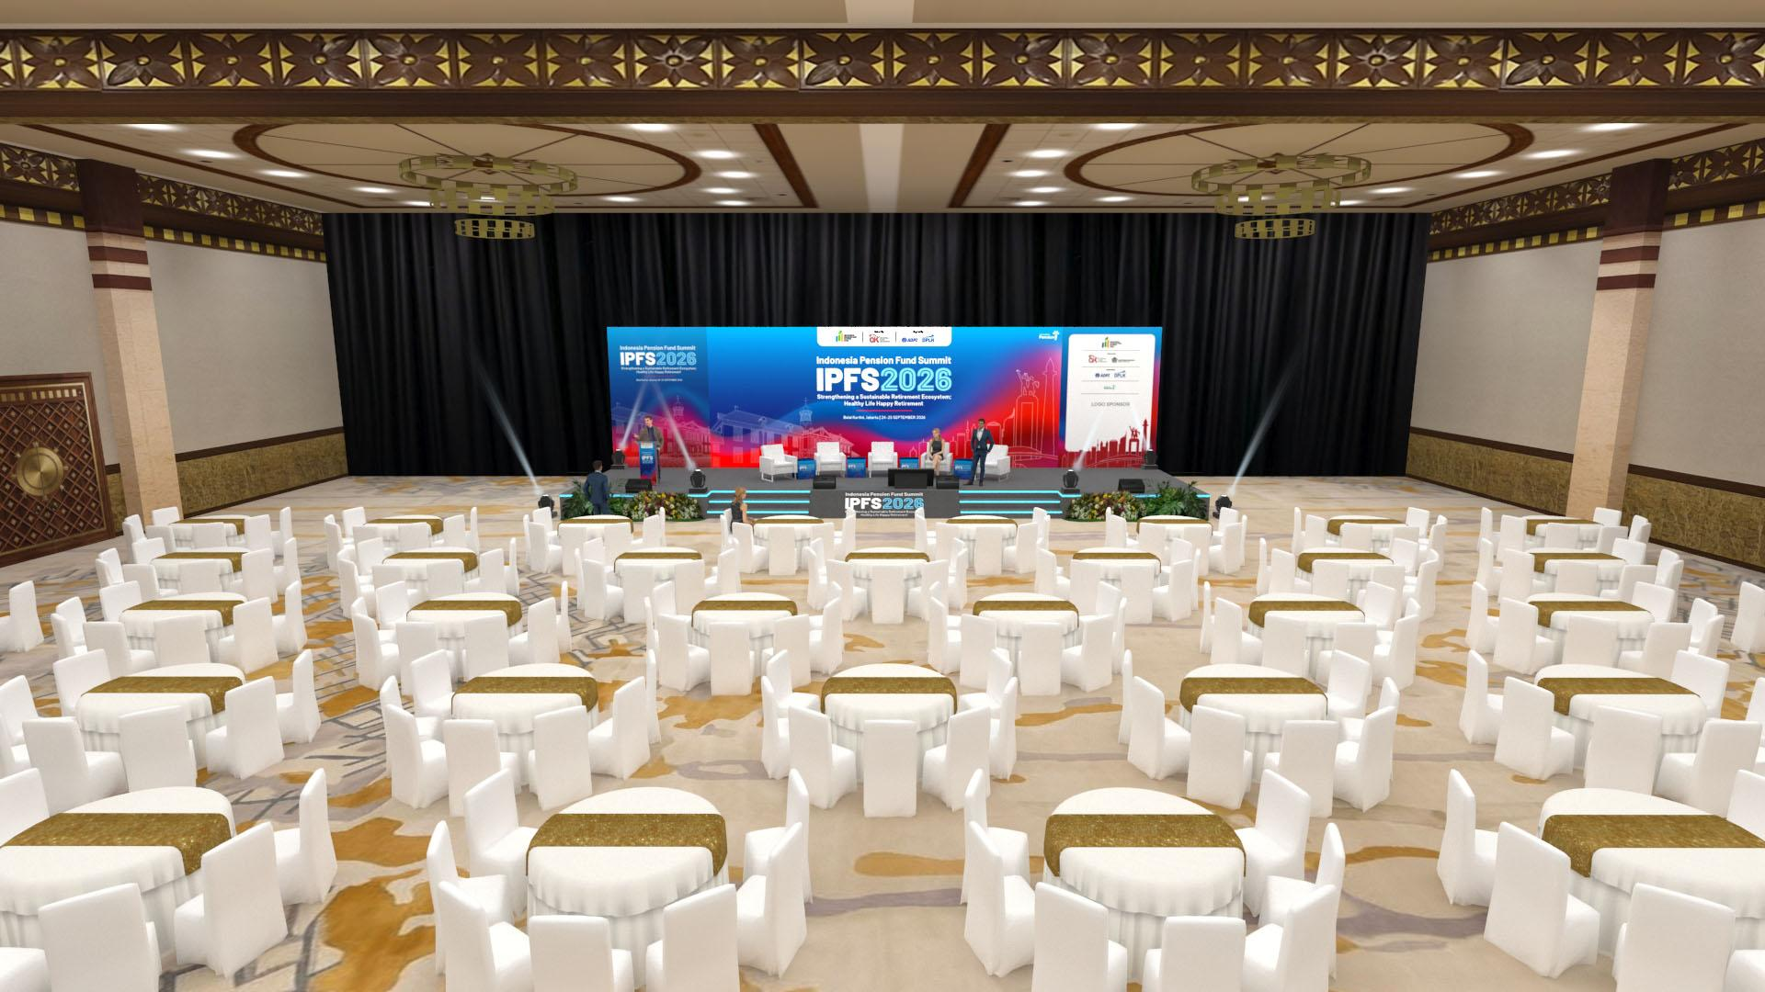
BALLROOM DANA ROTE
MAIN STAGE (TALKSHOW)

Slide 16
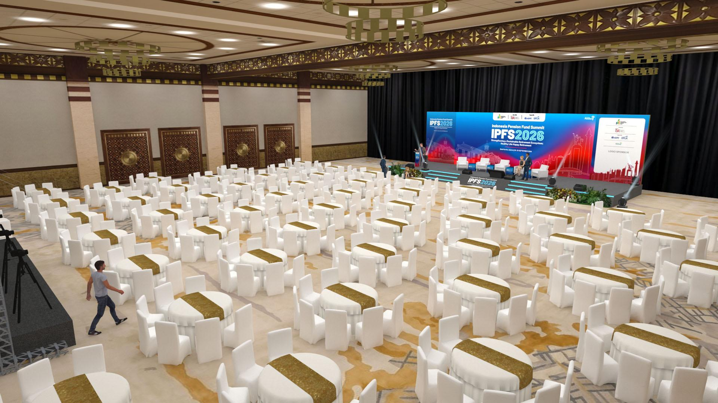
BALLROOM DANA ROTE
MAIN STAGE (TALKSHOW)

Slide 17
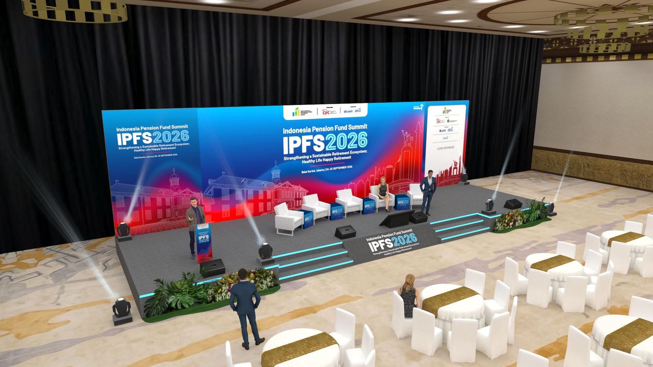
BALLROOM DANA ROTE
MAIN STAGE (TALKSHOW)
STAGE LEVEL
1560 x 488 x 60 cm
LED SCREEN
1000 x 400 cm
WING BACKDROP
280 x 400 m

Slide 18
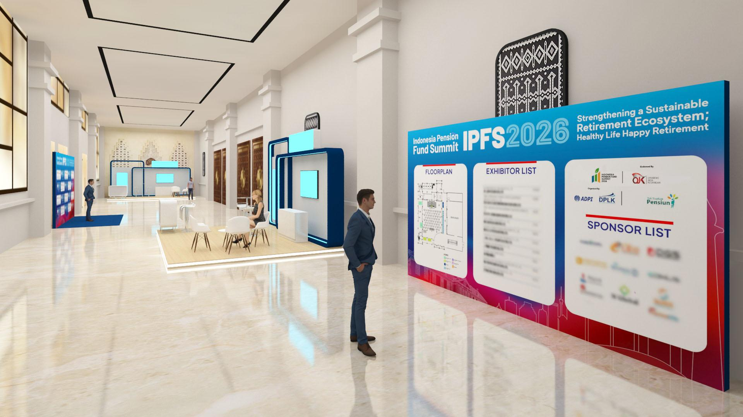
LOUNGE DANA ROTE
GIANT FLOORPLAN & SPONSOR WALL
488 x 305 cm

Slide 19
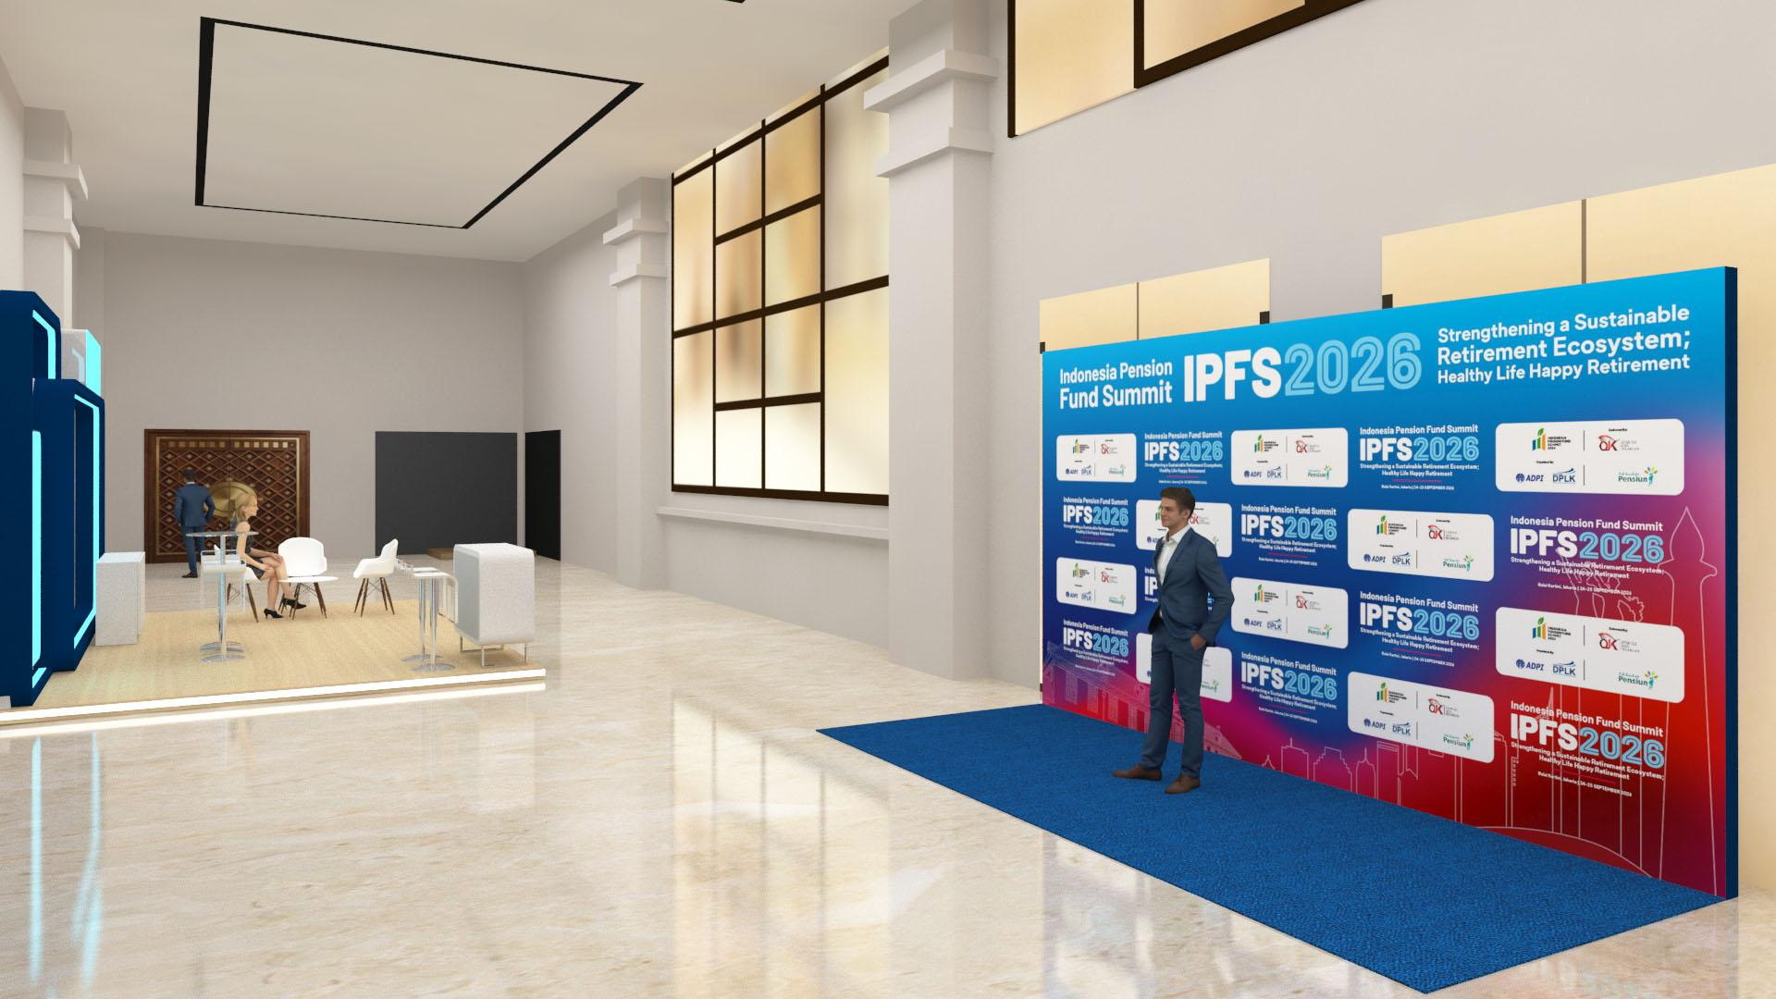
LOUNGE DANA ROTE
PHOTOWALL
488 x 305 cm

Slide 20

PHOTOWALL
488 x 305 cm
DESIGN ALT. 1
DESIGN ALT. 2

Slide 21
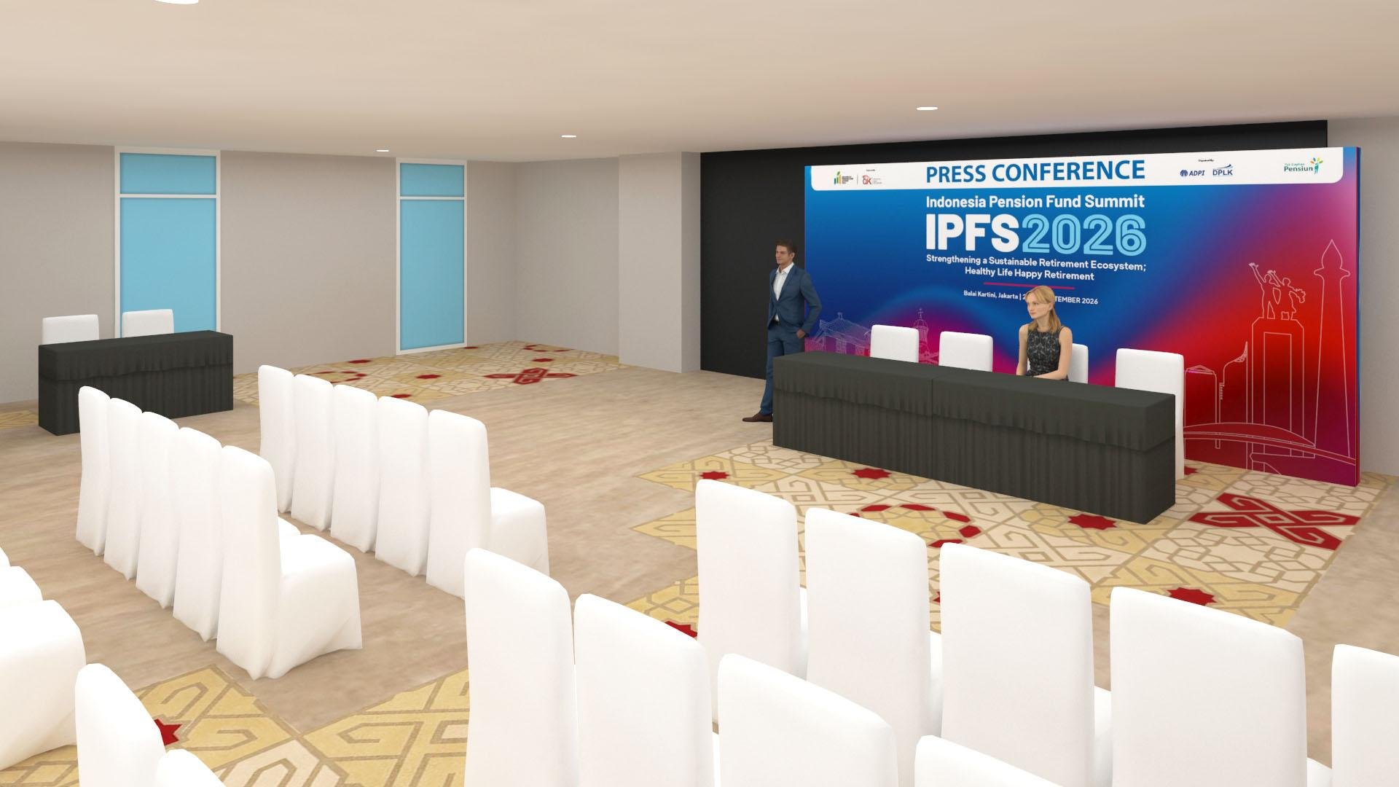
MARORE ROOM
PRESS CONFERENCE BACKDROP
488 x 244 cm

Slide 22
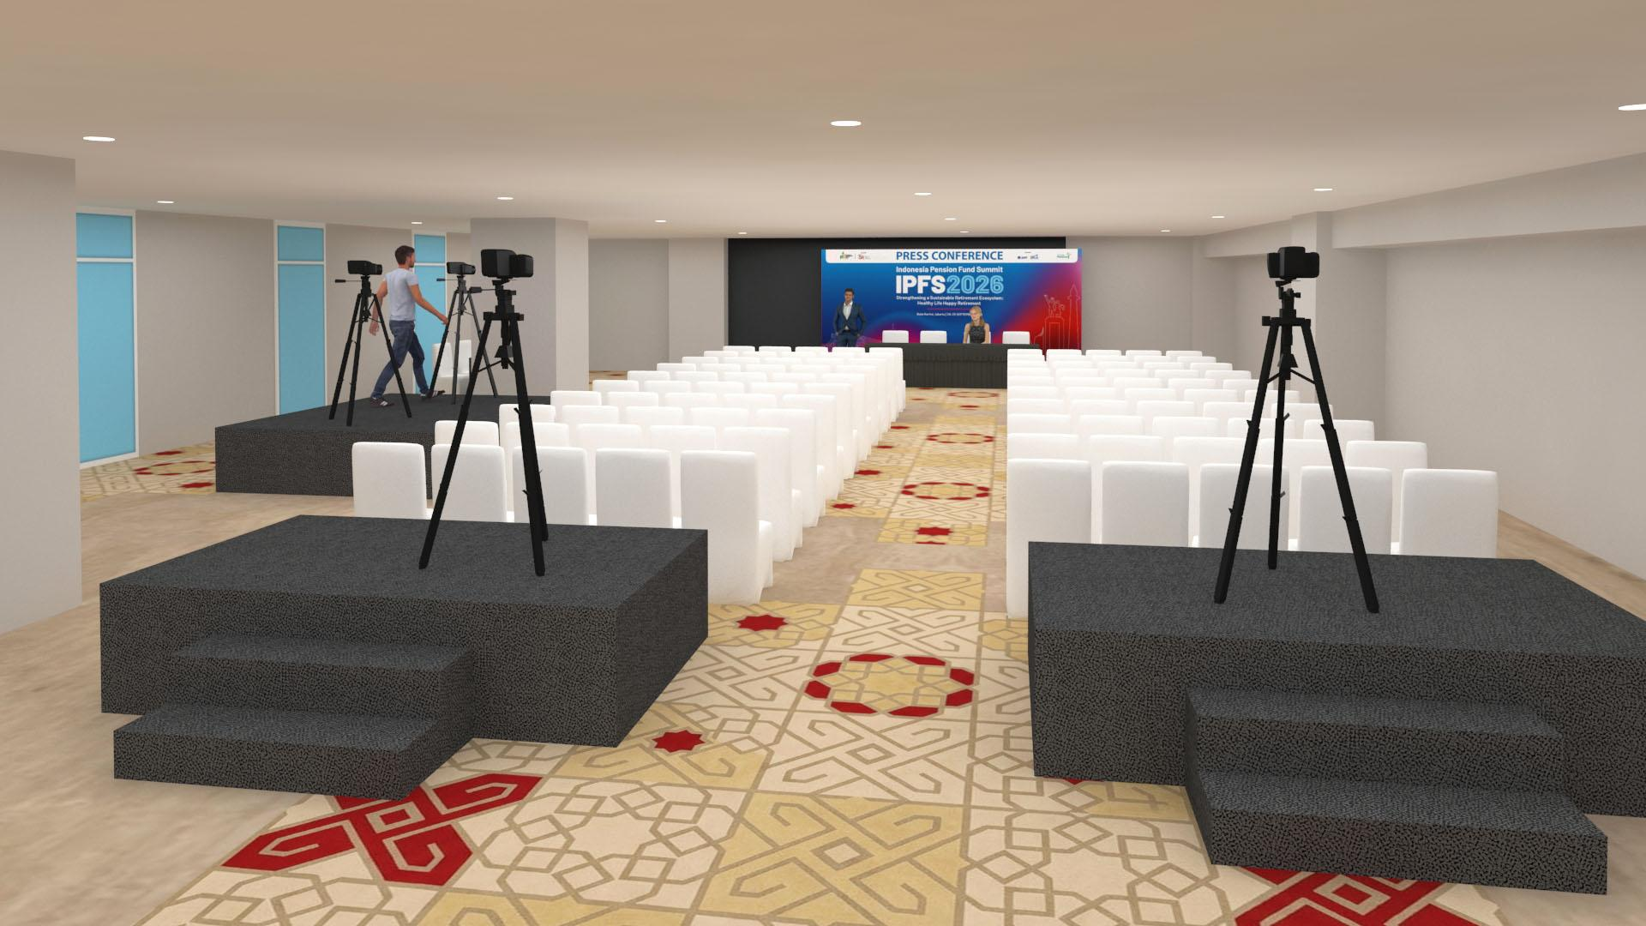
MARORE ROOM
PRESS CONFERENCE BACKDROP
488 x 244 cm

Slide 23
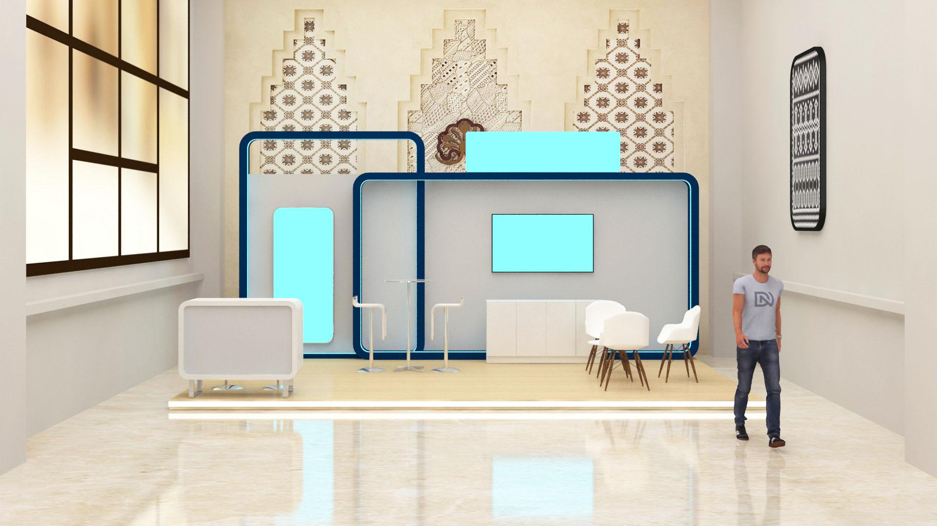
LOUNGE DANA ROTE
DIAMOND SPONSOR BOOTH
500 x 400 cm

Slide 24
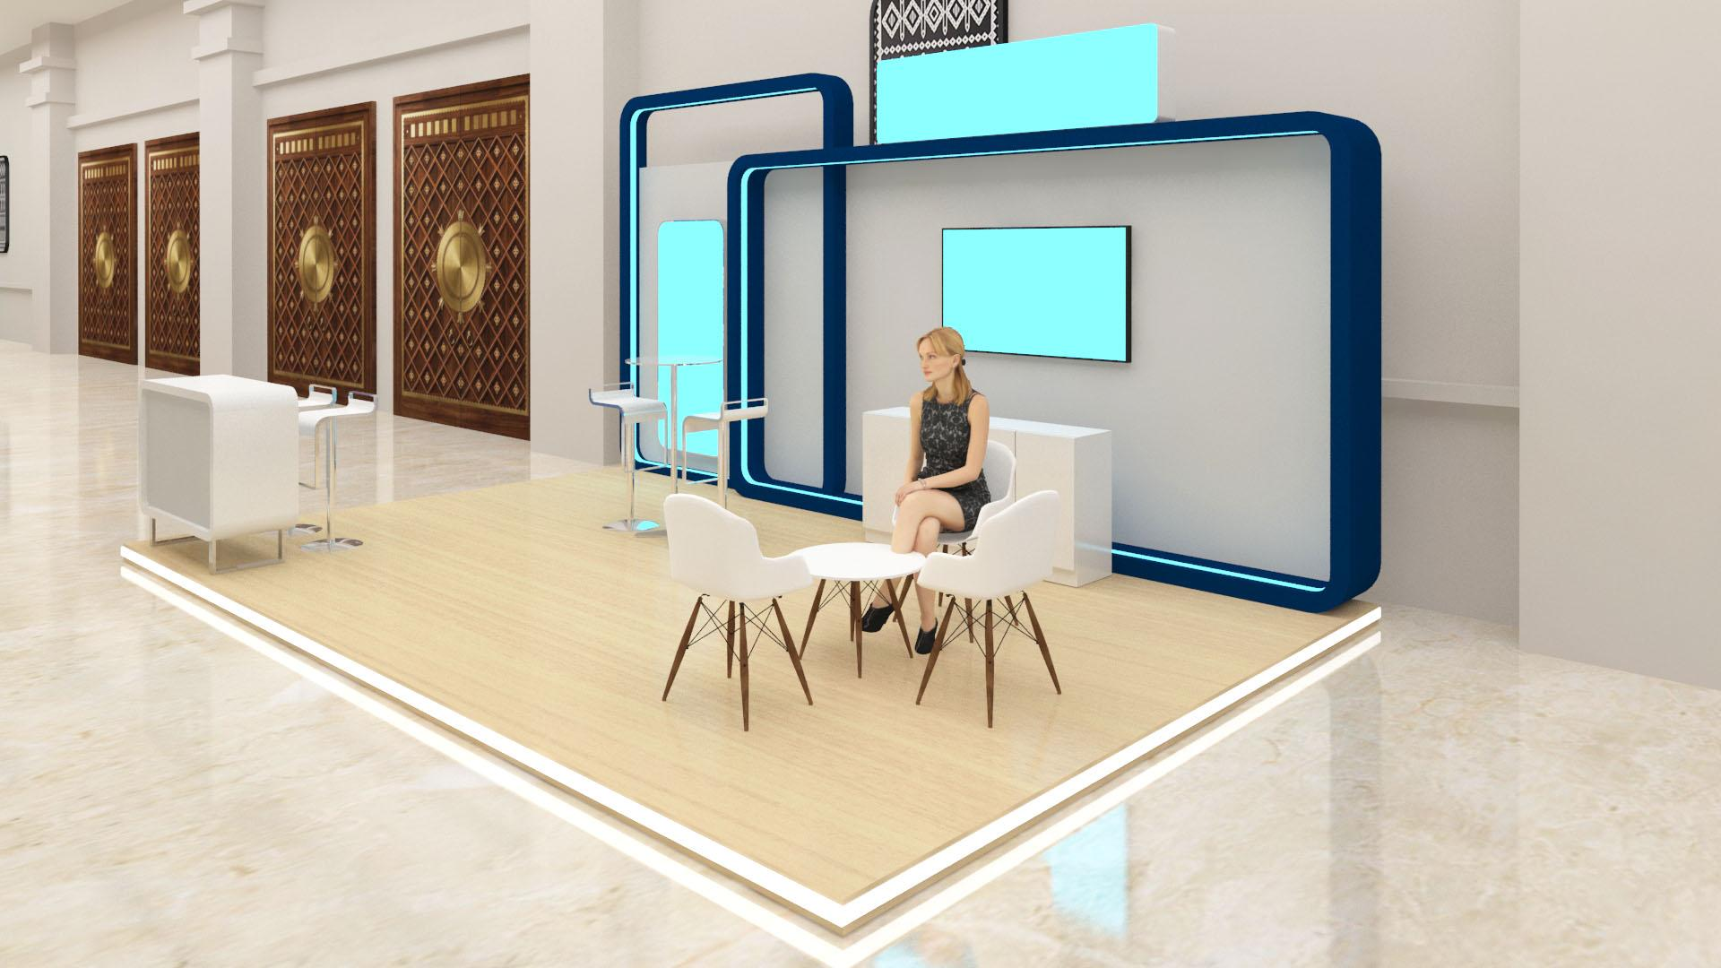
LOUNGE DANA ROTE
DIAMOND SPONSOR BOOTH
500 x 400 cm

Slide 25
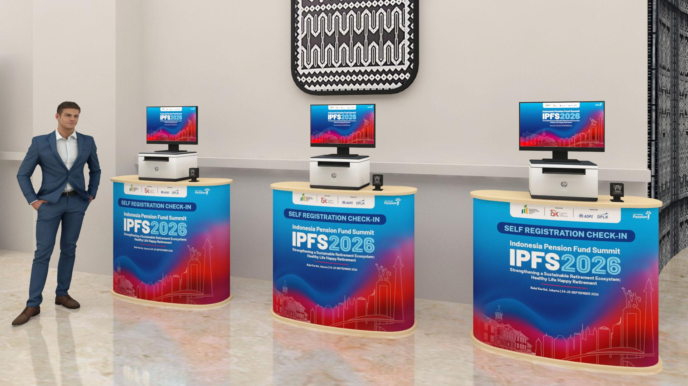
LOUNGE LEFT SIDE
SELF REGISTRATION CHECK-IN

Slide 26
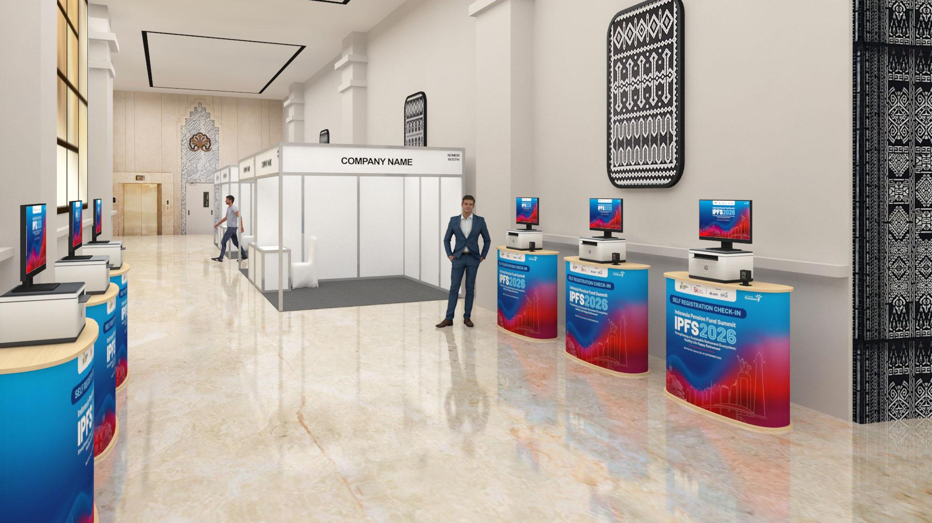
LOUNGE LEFT SIDE
SELF REGISTRATION CHECK-IN
PLATINUM SPONSOR BOOTH
300 x 300 cm

Slide 27
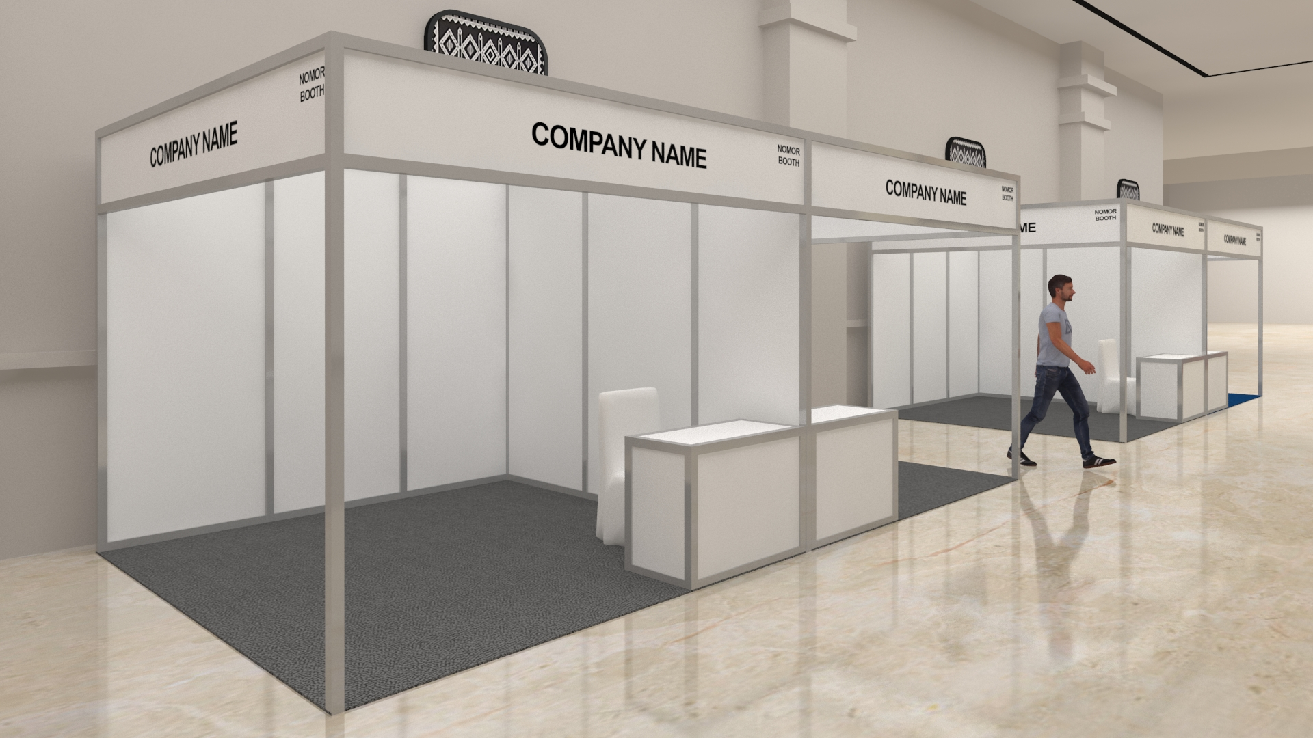
LOUNGE - LEFT SIDE
PLATINUM SPONSOR BOOTH
300 x 300 cm

Slide 28
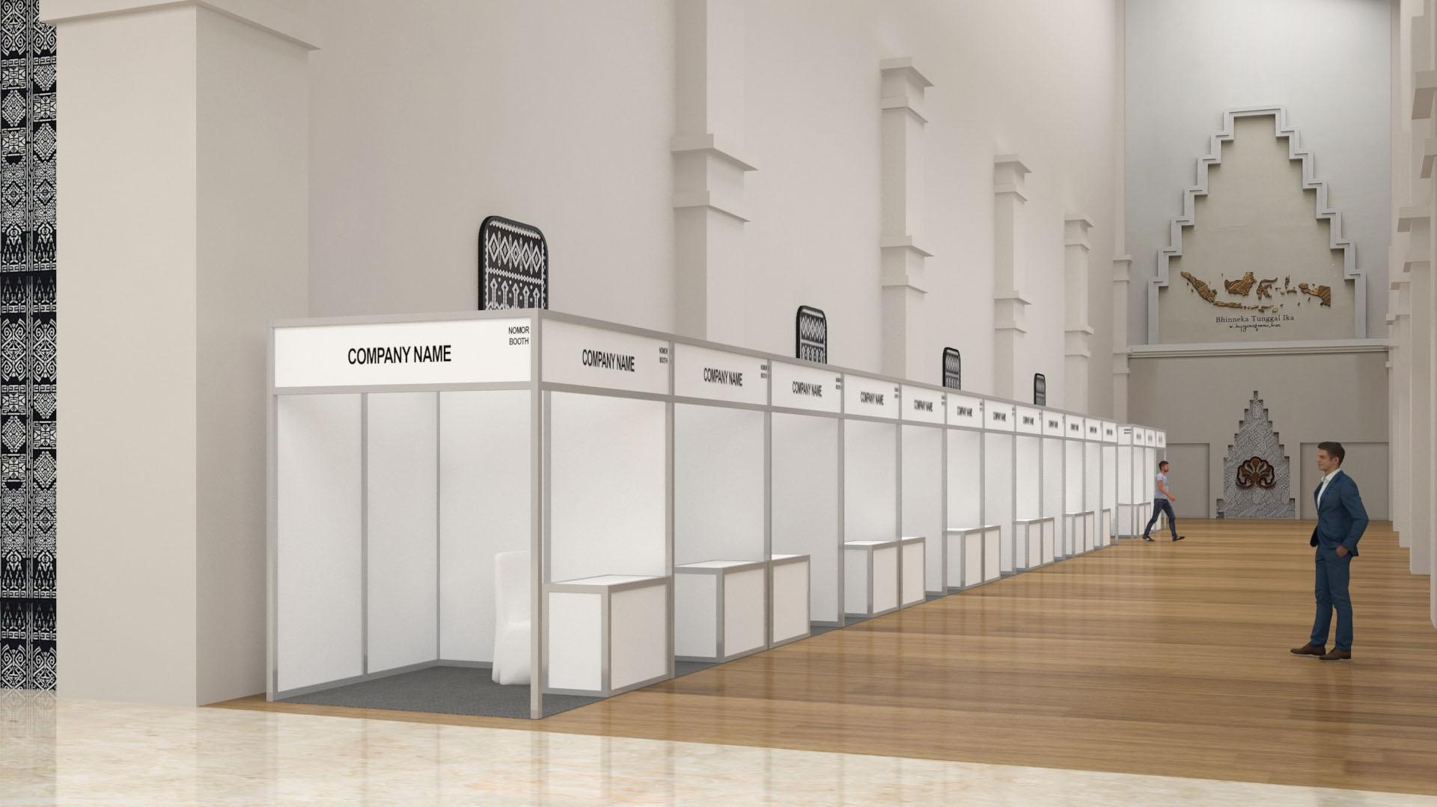
LOUNGE RIGHT SIDE
GOLD SPONSOR BOOTH
200 x 200 cm

Slide 29
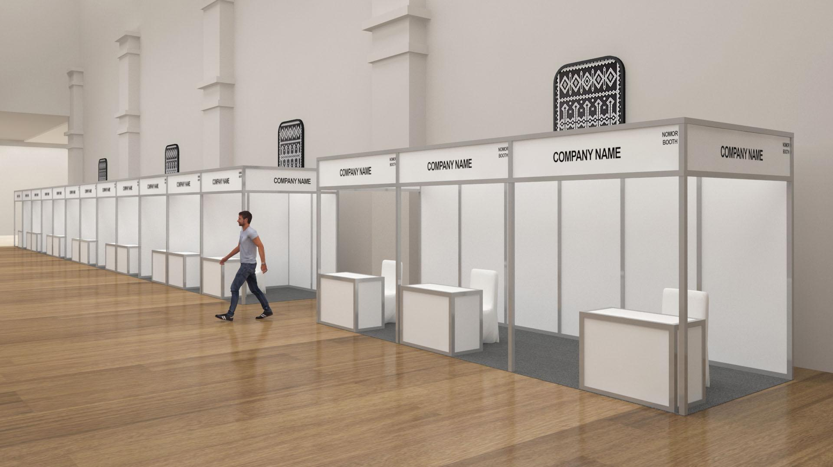
LOUNGE RIGHT SIDE
UMKM BOOTH
600 x 200 cm

Slide 30


